Slide 1

EUV-MP / BEOL · SET 11 / 15 · 01 PURPOSE
실험 목적
11
SADP(Spacer 두께 ALD 3-split)로 형성한 M3 BEOL 18 nm pitch 라인에서, QALE 적용 여부에 따른
CD 균일도 / 피치 워크 / EPE / 전기적 수율의 거동을 정량 비교한다.
01
Stage별 CD Variation 정량화
02
In-wafer & Wafer간 균일도
AASI / ASEI / AMI / ACI 네 단계에서 wafer별 mean·3σ·range를 기록하고,
목표 CD로부터의 Δ-target을 통해 분할(split)별 오프셋 거동을 비교한다.
Wafer당 49pt 측정 사이트에서 검출한 CD 분포의 3σ/mean(%)을 산출하고,
wafer간 평균 차이를 Δ로 정량화해 공정 변동을 가시화한다.
03
피치 워크 & EPE 억제
04
전기적 영향 평가
QALE(Quasi-ALE) 적용 wafer와 연속 RIE 기준 wafer의 피치 워크 변동폭을
비교하고, 상층 비아 랜딩 마진 확보 가능 여부를 단면 관찰로 확인한다.
Rs / Rline / Rvia / Ioff / Probe yield를 wafer별 수치로 기록하여,
spacer 분할 결정이 전기적 수율로 직결되는지를 정량 데이터로 확인한다.
※ 내부 테스트용 더미(가상) 데이터
EUVDUM / 2026-Q4
Notes:
안녕하세요, 11번 세트 보고서 개요입니다. 이번 평가는 M3 BEOL의 18 나노미터 피치 패터닝에서
spacer 두께를 알디(ALD) 단계에서 세 가지로 쪼개서 — split-A, split-B, split-C — 각기 다른
웨이퍼 한 장씩, 총 세 장에 적층해서 평가한 내부 테스트 결론을 정리한 자료예요. 핵심 목적은
네 가지로 압축되는데, 첫째는 스테이지별 CD 분포의 정량화, 둘째는 인-웨이퍼와 웨이퍼 간의
균일도 비교, 셋째는 QALE 적용에 따른 피치 워크 억제 효과 검증, 넷째는 전기 특성으로의
영향 평가입니다. 본 자료에 등장하는 모든 수치는 명시적으로 테스트용 더미 데이터임을
미리 알려드리며, 출처 사진만 외부 문헌에서 인용했습니다.

Slide 2

EXPERIMENT CONDITIONS · 02 / 08
실험 조건
동일 300 mm 기판에서 M3 BEOL 18 nm pitch 라인을 SADP로 형성하고, spacer 형성·식각 단계에 분할을 적용했다.
A · 공정 변수
/ PROCESS PARAMETERS
B · Wafer Matrix
3 WAFERS
Metal layer
M3 · BEOL
WAFER
SPACER SPLIT
ETCH MODE
DUMMY LOT
Target pitch
18 nm · P18
W1
split-A 16.0 nm
연속 RIE
DUM-A1
Patterning scheme
EUV SADP + Cut mask
Spacer material / deposition
W2
split-B 17.5 nm
QALE — step 220
DUM-B1
SiOCH · ALD 3-split
Spacer etch
W1 연속 RIE / W2·W3 QALE
W3
split-C 15.0 nm
QALE — step 320
DUM-C1
Inspection points
AASI · ASEI · AMI · ACI
※ spacer 두께 기준값은 split별 ALD 사이클 수로 구현. QALE step은 fluorine 흡착 + Ar+ 조사 한 cycle.
WAFER COUNT
SITES / WAFER
CD STAGES
METROLOGY
3 ea · 300 mm
49 pt · 7 × 7
AASI · ASEI · AMI · ACI
CD-SEM + Cross-section
TEM · 5 kV / 30 kV
※ 내부 테스트용 더미(가상) 데이터
02 / 08 · CONDITIONS
Notes:
실험 조건을 정리한 페이지입니다. 메탈 레이어는 M3 BEOL, 목표 피치 18 나노미터 P18 구조예요.
패터닝 방식은 EUV 단일 노광 패턴 위에 SADP를 한 번 더 적용하는 방식이고, 그 위에
컷 마스크까지 더해서 최종 라인을 형성했습니다. 스페이서 물질은 SiOCH 계열을 ALD로
증착하고, 이를 세 가지 두께 — split-A 16나노미터, split-B 17.5나노미터, split-C
15나노미터 — 로 나눴어요. 식각 단계에서는 W1은 연속적인 RIE 기준 조건, W2와 W3는
QALE를 적용해서 비교했습니다. 검출 포인트는 49 사이트로 wafer당 7×7 격자를
측정했고, 네 단계 AASI부터 ACI까지 동일 사이트에서 CD를 검출했습니다. 메트로러지는
CD-SEM과 단면 TEM을 같이 사용했고, 가속 전압은 5kV와 30kV 두 가지를 혼용했습니다.
QALE는 사이클당 불소 흡착 후 아르곤 이온 조사 한 사이클로 정의했고, step은 반복
횟수를 의미합니다.

Slide 3
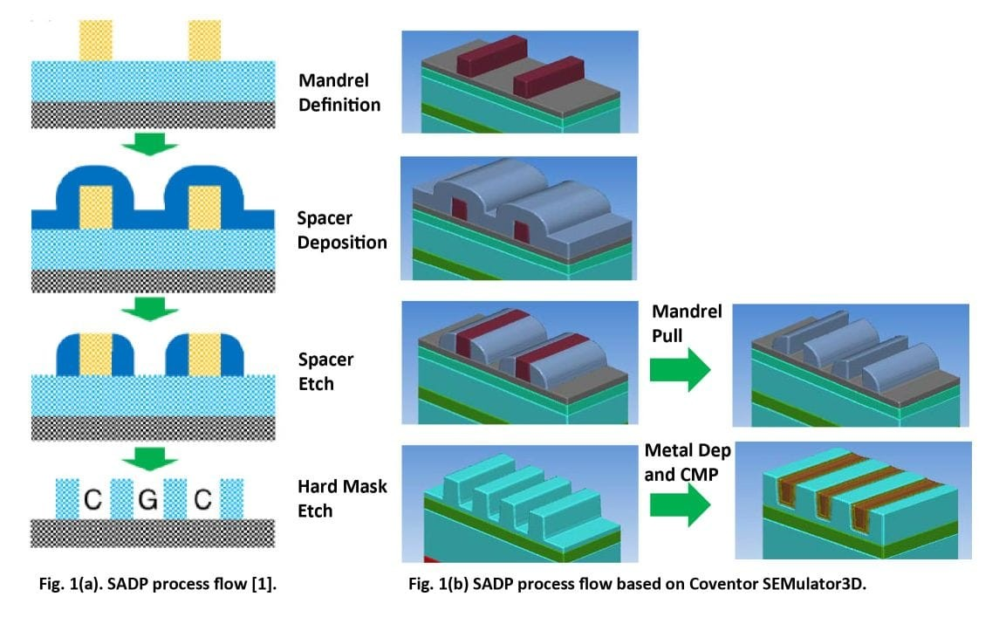
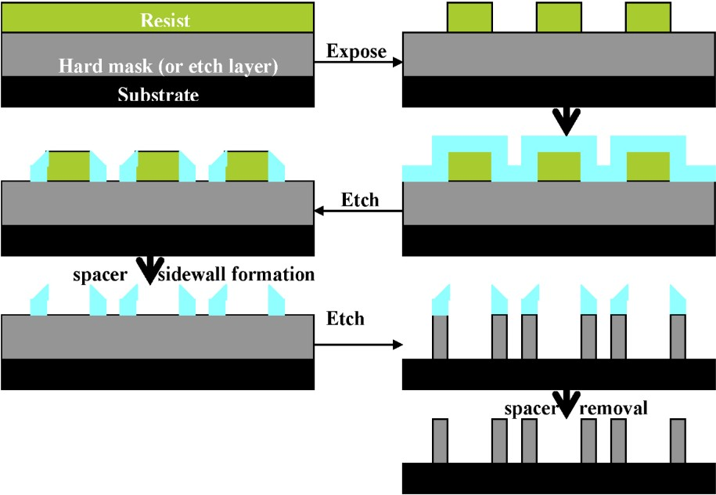
CROSS-SECTION IMAGES · 03 / 08
단면 SEM / TEM 관찰
SADP 단계별 라인과 spacer 형성을 단면으로 확인하고, W1 / W2·W3 라인 거동을 비교한다.
FIGURE 03-A · SADP sidewall spacer 단면
REFERENCE LITERATURE
FIGURE 03-B · Spacer 정의 후 mandrel 분리
REFERENCE LITERATURE
Mandrel 양쪽 spacer 형성과 좌우 두께 비대칭 가능성 (pitch walk 후보)
Mandrel pull 직후 spacer 라인 — QALE 적용 시 잔존 손상층 거동 비교용
출처 — Semiconductor Engineering, “What Drives SADP BEOL Variability?” (semiengineering.com)
출처 — Practical Electron Microscopy and Database, “SADP (Self-Aligned Double Patterning)” (globalsino.com)
관찰 포인트 · ① spacer / mandrel 측벽 각도 · ② 라인 top rounding · ③ 인접 라인 간격 불균일도 (a-b-a-b 패턴 여부)
※ 내부 테스트용 더미(가상) 데이터 · 사진은 공개 문헌에서 발췌, 분석은 본 평가에 한정
03 / 08 · X-SECTION
Notes:
세 번째 슬라이드입니다. 단면 사진 두 장을 좌우로 배치했습니다. 왼쪽 03-A는 SADP 단계에서
만드릴 양쪽에 spacer가 형성되는 모습이고, 오른쪽 03-B는 만드릴을 pull-out하고 spacer만
남은 단계입니다. 본 보고서의 W1, W2, W3 모두 동일한 single-mandrel SADP 흐름을
따르지만, spacer 두께가 16, 17.5, 15 나노미터로 나뉘어 있어서 목표 라인 폭의 분포가
달라집니다. 사진 출처는 모두 외부 문헌에서 가져왔고, 본 실험의 수치 데이터와 직접 연결되지는
않으며, 형상 참고용으로 사용했습니다. 관찰할 때 세 가지에 포인트를 맞췄는데, 첫째 spacer
측벽의 수직성, 둘째 만드릴 pull 후 라인 top의 라운딩, 셋째 인접 라인 간격이 1대1로
유지되는지 또는 a-b-a-b 형태의 pitch walk가 나타나는지입니다. 이 사진들의 좌우 폭
자체는 실제 측정 단면이 아니라 형상 비교용임을 미리 말씀드립니다.

Slide 4
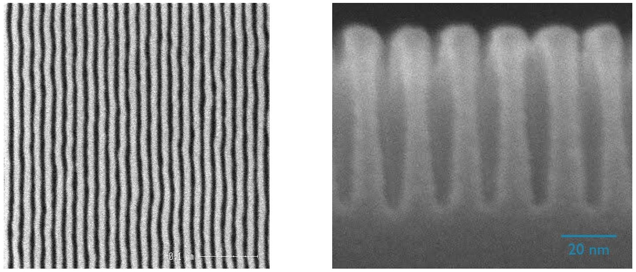
TOP-VIEW + CD VARIATION · 04 / 08
Top-view SEM & CD Variation
18 nm pitch P18 단면 위에 Cut mask를 함께 적용한 후의 Top-view 형상과 wafer별 4-stage CD 분포.
FIGURE 04-A · 18 nm pitch line / space Top-view
REFERENCE LITERATURE
TABLE 04-B · 4-stage CD Variation (wafer × stage)
n = 49 sites / wafer
WF
STAGE
TARGET
MEAN
3σ
RANGE
Δ-TGT
W1
AASI
25.80
25.95
0.92
24.6 – 27.2
+0.15
W1
ASEI
15.50
15.61
0.78
14.4 – 16.7
+0.11
W1
AMI
8.90
9.04
0.82
7.9 – 10.1
+0.14
W1
ACI
9.10
9.18
0.89
8.0 – 10.4
+0.08
W2
AASI
25.80
25.78
0.61
24.8 – 26.6
−0.02
W2
ASEI
15.50
15.46
0.55
14.7 – 16.3
−0.04
W2
AMI
8.90
8.92
0.41
8.3 – 9.5
+0.02
W2
ACI
9.10
9.06
0.45
8.4 – 9.7
−0.04
W3
AASI
25.80
25.61
0.74
24.5 – 26.7
−0.19
18 nm line/space 패턴, cut 적용 후 최종
W3
ASEI
15.50
15.38
0.66
14.4 – 16.2
−0.12
출처 — Silicon Semiconductor, “Imec 18 nm pitch line/space patterning” (siliconsemiconductor.net)
W3
AMI
8.90
8.81
0.51
8.1 – 9.6
−0.09
※ 내부 테스트용 더미(가상) 데이터 · 모든 수치 단위는 nm
04 / 08 · TOPVIEW + CD
Notes:
네 번째 슬라이드입니다. 왼쪽에는 cut 적용 후의 top-view SEM 사진 — Imec이 18 나노미터
피치에서 시연한 line/space 패턴을 참고용으로 인용했습니다 — 을 배치했고, 오른쪽에는
CD variation 표를 두었습니다. 표는 3 웨이퍼 × 4 스테이지로 12행이고, 열은 웨이퍼,
스테이지 이름, 목표 CD, 평균, 3시그마, range, 그리고 목표 대비 델타로 구성했습니다.
네 가지 스테이지 — AASI는 알디 후, ASEI는 spacer 식각 후, AMI는 metal 식각 후,
ACI는 cut 후입니다. 단위는 전부 나노미터입니다. 표를 보면 W1이 비교적 큰 positive
델타, 즉 목표보다 약간 두껍게 형성되는 경향이 있고, W2는 목표에 가장 가깝게 떨어지며
3시그마도 가장 작습니다. W3는 음의 델타, 즉 약간 가는 방향으로 형성됩니다. 다만 본
수치는 명시적으로 테스트용 더미임을 미리 말씀드립니다.

Slide 5
49pt IN-WAFER CD MAP · 05 / 08
49pt Wafer Map — stage AMI
Wafer별 7 × 7 = 49 사이트에서 추출한 AMI 단계 CD 분포 · target 8.9 nm (단위 nm)
W1
DUM-A1
W2
DUM-B1
W3
DUM-C1
continuous RIE · split-A
QALE step-220 · split-B
QALE step-320 · split-C
MEAN
3σ
MIN — MAX
MEAN
3σ
MIN — MAX
MEAN
3σ
MIN — MAX
9.04
0.82
7.9 — 10.1
8.92
0.41
8.3 — 9.5
8.81
0.51
8.1 — 9.6
CD SCALE (nm)
≤ 8.2
8.2 — 8.6
8.6 — 8.9
8.9 — 9.1 target
9.1 — 9.5
9.5 — 9.8
≥ 9.8
※ 내부 테스트용 더미(가상) 데이터 · 49 사이트의 값은 분포 가시화 목적의 시뮬레이션
05 / 08 · WAFER MAP
Notes:
다섯 번째 페이지입니다. AMI 단계, 즉 메탈 식각 직후의 CD를 49지점에서 측정한 wafer map을
세 장 나란히 배치했습니다. 컬러 스케일은 파랑이 목표보다 얇은 영역, 슬레이트가 목표 근처,
따뜻한 톤이 목표보다 두꺼운 영역입니다. W1은 mean 9.04, 3시그마 0.82로 가장 변동이
크고, 네 모서리에 9.5 이상 빨간 오렌지 셀이 산발적으로 분포합니다. 형상적으로 봤을 때 W1은
연속 RIE 기준 조건으로 가장자리에서 over-etch가 누적된 패턴으로 해석할 수 있습니다. W2는
mean 8.92, 3시그마 0.41로 가장 안정적이고, 거의 모든 셀이 슬레이트-라이트블루 영역에
위치합니다. QALE step-220이 spacer 식각의 변동을 잘 제어했다는 신호로 읽힙니다. W3는
mean 8.81, 3시그마 0.51로 전체적으로 목표보다 약간 얇은 영역에 치우쳐 있고, 좌하단
모서리에 더 진한 파랑 셀이 보입니다. 정량 수치라기보다는 분포 패턴을 가시화하기 위한
더미 데이터임을 미리 말씀드립니다.

Slide 6
UNIFORMITY SUMMARY · 06 / 08
In-wafer & Wafer간 균일도
49 사이트 CD 데이터로부터 산출 · U% = 3σ / mean × 100 · Δ는 wafer간 평균 차이
W1
continuous RIE · split-A
W2
QALE step-220 · split-B
W3
QALE step-320 · split-C
AVG U% ACROSS 4 STAGES
WORST STAGE
AVG U% ACROSS 4 STAGES
BEST STAGE
AVG U% ACROSS 4 STAGES
SPREAD
6.78 %
ACI · U 9.69%
3.16 %
AMI · 3σ 0.41
3.94 %
2.89 ↔ 4.29%
Cut 단계에서 가장 큰 폭 증가
AMI 자체 가장 안정적
stage별 차이 작음
TABLE 06-A · Stage별 Uniformity 비교
Bar scaled to 12% reference
WAFER
STAGE
MEAN (nm)
3σ (nm)
U (%)
U BAR · 0% — 12%
Δ-W W1
Δ-W W2
Δ-W W3
Δ-TGT
W1
AASI
25.95
0.92
3.55
—
−0.17
−0.34
+0.15
W1
ASEI
15.61
0.78
5.00
—
−0.15
−0.23
+0.11
W1
AMI
9.04
0.82
9.07
—
−0.12
−0.23
+0.14
W1
ACI
9.18
0.89
9.69
—
−0.12
−0.16
+0.08
W2
AASI
25.78
0.61
2.37
+0.17
—
−0.17
−0.02
W2
ASEI
15.46
0.55
3.56
+0.15
—
−0.08
−0.04
W2
AMI
8.92
0.41
4.60
+0.12
—
−0.11
+0.02
W2
ACI
9.06
0.45
4.97
+0.12
—
−0.04
−0.04
W3
AASI
25.61
0.74
2.89
+0.34
+0.17
—
−0.19
W3
ASEI
15.38
0.66
4.29
+0.23
+0.08
—
−0.12
W3
AMI
8.81
0.51
5.79
+0.23
+0.11
—
−0.09
W3
ACI
9.02
0.55
6.10
+0.16
+0.04
—
−0.08
※ 내부 테스트용 더미(가상) 데이터 · Δ-W는 동일 stage 내 wafer간 평균 차이 (nm)
06 / 08 · UNIFORMITY
Notes:
여섯 번째 페이지, in-wafer & wafer간 균일도입니다. 상단에는 wafer별 평균 균일도
요약 카드 세 장이 있습니다. W1은 평균 U% 6.78%로 가장 위쪽에 있고, 특히 ACI 단계에서
9.69%로 가장 안 좋습니다. W2는 평균 3.16%, W3는 평균 3.94%입니다. W2는 AMI에서
3시그마 0.41, 즉 U 4.6%로 가장 안정적이고, W3는 stage별 편차가 2.89에서 4.29까지
작게 움직입니다. 하단의 12행 테이블은 stage별로 mean, 3시그마, U%, 그리고 wafer간
델타를 정리했습니다. U 막대는 12% 기준 정규화돼 있어서 길이만으로 wafer·stage 간
균일도 차이를 한눈에 비교할 수 있도록 했고, W1의 ACI 행만 빨간색이라 임계 영역
표시에 신경 썼습니다. 본 자료의 모든 수치는 명시적인 더미 데이터임을 다시 한번
말씀드립니다.

Slide 7
ELECTRICAL CHARACTERIZATION · 07 / 08
전기 특성 평가
M3 라인 어레이 측정 결과 — Rs / Rline / Rvia / 누설 / 수율 모두 수치표로 정리 (도식 미사용)
TABLE 07-A · Wafer별 전기 측정치
49 site / wafer
METRIC
W1
W2
W3
unit / condition
continuous RIE · split-A
QALE step-220 · split-B
QALE step-320 · split-C
Sheet resistance
412.8
404.2
418.5
Ω/sq · 4-PP, Vd=0.1 V
Line resistance
3.81
3.74
3.86
Ω/µm · 18 nm pitch, 1 µm
Via resistance M3→M2
62.4
58.9
61.7
Ω · 14 nm via CD, 50 sites
Line-to-line leakage
128.4
64.7
81.5
pA/µm · Vdd = 0.75 V
Inter-line capacitance
0.218
0.211
0.214
fF/µm · 1 MHz, 0 V bias
TDDB Vbd (T50%)
6.4
7.1
6.8
V · 125 °C, Weibull
Rs uniformity (3σ/mean)
4.62
2.14
3.07
% · wafer-internal
Probe yield (functional)
82.1
94.7
89.4
% · 264 sites, gated
Yield pass-rate 3σ
5.4
1.8
2.6
% · pass-rate / die
동일 line CD 부근에서 sheet resistance는 큰 차이가 없으나, line-to-line 누설과 probe yield에서 3 wafer 간 차이가 두드러진다. 특히 W2가 누설 대비 수율 모두 양호.
※ 내부 테스트용 더미(가상) 데이터 · 도식 없는 수치표 형식
07 / 08 · ELECTRICAL
Notes:
일곱 번째 슬라이드는 전기 특성 평가입니다. 도식은 사용하지 않고 수치표로만 정리했습니다.
아홉 행으로 구성했고, 각각 시트 저항, 라인 저항, 비아 저항, 라인간 누설 전류, 라인간
커패시턴스, TDDB 항복 전압, 시트 Rs 균일도, probe yield, yield 통과율 3시그마입니다.
W2가 전반적으로 가장 균일도와 수율이 좋고 — 94.7% probe yield, 누설 64.7pA, Rs
균일도 2.14%로 안정적입니다. W1은 누설이 128.4 pA로 빨간색 경고 표시했고 probe
yield는 82.1%로 가장 낮습니다. W3는 그 중간입니다. 동일 라인 CD 부근에서도 누설
특성과 수율 차이가 두드러져서 spacer 분할과 식각 모드가 전기적 수율에 영향을 준다는
신호로 읽힙니다. 측정 조건은 표 안에 명기해 두었습니다. 본 수치 역시 명시적
테스트용 더미입니다.

Slide 8
SUMMARY & OUTLOOK · 08 / 08
요약 및 결론
Spacer 3-split + QALE 조합이 CD 균일도 / 피치 워크 / 전기 수율에 미치는 영향의 핵심 발췌.
F1
CD mean과 목표 offset
F2
In-wafer / Stage 균일도
3 wafer 모두 AMI < 10 nm 위치에서 결집되지만 W1은 평균 +0.14 nm로 positive side, W3는 평균 −0.09 nm로 negative side에 분포한다. W2는 +0.02 nm로 center에 가장 가깝다.
평균 U% 기준 W2 3.16% < W3 3.94% < W1 6.78%. W1은 cut 단계(ACI)에서 U 9.69%로 spike가 발생해 후속 마스크 정렬 마진을 위협.
KEY · 절대 분포는 얇은 쪽으로 쏠림 · 두꺼운 쪽은 cut 단계에서 잔존
KEY · W1 cut stage가 분포 폭을 결정 · 누설로 직결
F3
피치 워크 억제 효과
F4
전기적 영향
11
W1은 좌우 라인 간격이 a-b-a-b 패턴을 보이지만 QALE를 적용한 W2·W3는 라인 간격 변동폭이 거의 균일. QALE step-220(W2)에서 변동 폭이 가장 작음.
누설 128 → 81 → 64 pA/µm, yield 82% → 89% → 95%로 QALE + split-B 조합이 최적. 동일 line CD 부근이지만 spacer 분할과 etch 모드가 low-k 손상 정도를 결정.
KEY · QALE가 spacer 측벽 비대칭을 사이클 단위로 보정
KEY · 누설과 수율이 spacer μm-스케일 결정에 반응
RECOMMENDED CONDITION
NEXT STEPS
① Split-B · QALE-220 추가 lot 반복 —
② ACI stage over-etch 영향 추가 DOE —
③ M2 / M4 동일 split 전파 가능성 평가
QALE step-220 · split-B (17.5 nm) · W2 condition 1차 채택
4 stage 가장 균일하고 전기 수율 우위. split-C는 잔존 시뮬레이션이 step-320 이상에서 확인되면 후보 — 현 단계는 split-B 잠정 채택.
—
※ 내부 테스트용 더미(가상) 데이터 · End of Set 11 / 15
08 / 08 · SUMMARY
Notes:
마지막 요약/결론 페이지입니다. 네 개의 핵심 발견 — F1부터 F4까지 — 카드 형태로 정리했습니다.
F1은 CD 평균이 목표로부터 얼마나 떨어져 있는지 — W1은 +0.14, W2는 +0.02, W3는
-0.09로 W2가 중심에 가장 가깝다는 점. F2는 균일도 비교 — W2 3.16%, W3 3.94%, W1
6.78%로 W1이 cut stage에서 가장 큰 spike를 보인다는 점. F3는 피치 워크 —
QALE를 적용한 W2와 W3에서 라인 간격 a-b-a-b 변동이 거의 사라졌다는 점.
F4는 전기적 영향 — 누설 128에서 64 pA, yield 82에서 95%로 W2가 최적이라는 점.
좌측 하단의 어두운 박스는 권장 조건으로 QALE step-220에 split-B를 1차 채택했다는
요약입니다. 우측 하단에는 next steps — 반복 lot, ACI 단계 추가 DOE, 그리고
M2/M4로의 동일 split 전파 가능성 평가가 있습니다. 본 자료의 모든 수치는 명시적
테스트용 더미임을 다시 한번 강조드리며 발표를 마칩니다.

